Slide 1


Slide 2
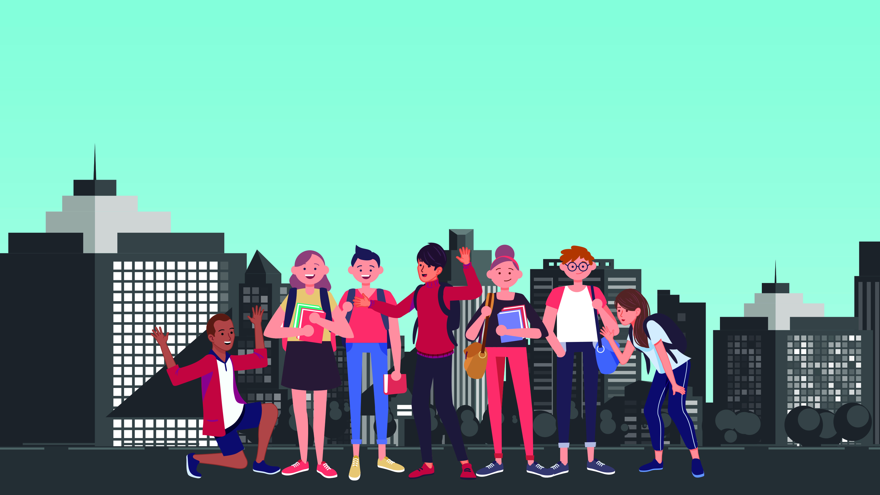
13
CONHECENDO OS PROFETAS DE DEUS

Slide 3
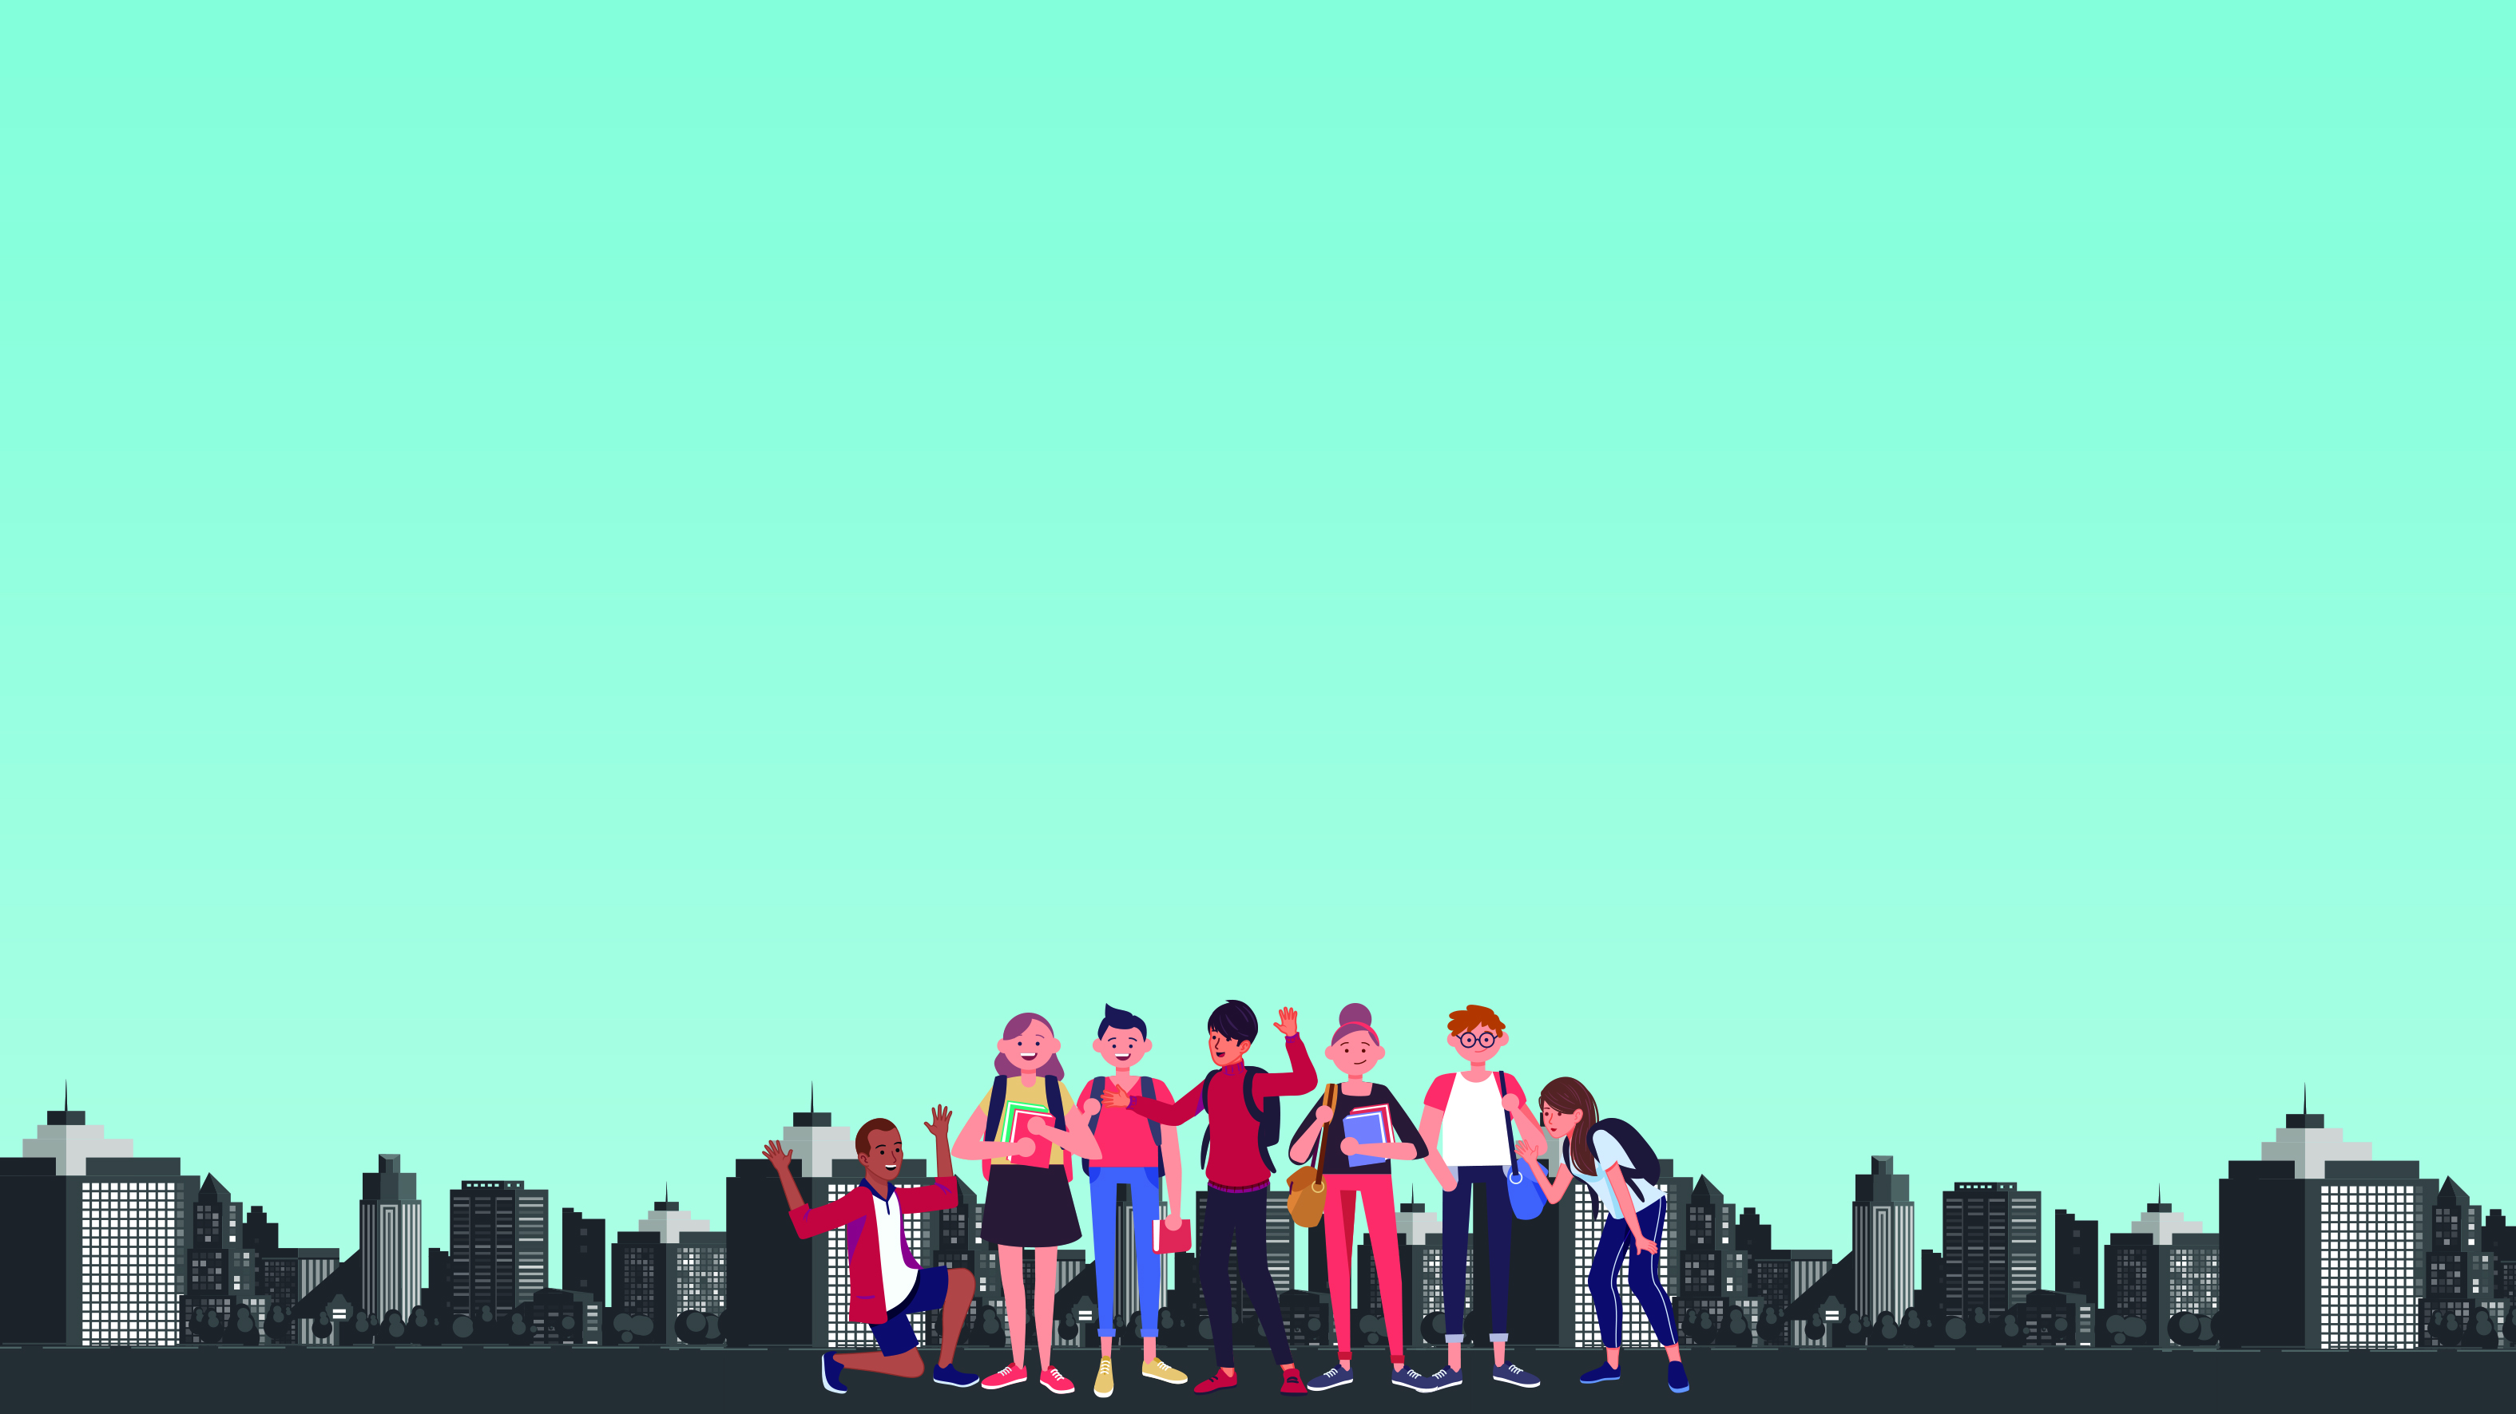
É possível confiar em tudo o que ouvimos e lemos sobre as profecias do fim do mundo? Que base temos para aceitar ou rejeitar?
Estão certas as pessoas que buscam saber o que vai acontecer no futuro através dos horóscopos, cartas, etc.?
Na lição de hoje vamos conhecer as diferenças entre os falsos e os verdadeiros profetas de Deus.

Slide 4

DESCOBRINDO O CAMINHO
Quem recebe mensagens diretamente de Deus? Números 12:6
( ) Os Médiuns.
( ) Os cristãos fiéis.
( ) Os pastores.
( ) Os profetas.
X

Slide 5
Escolha a alternativa correta:
a) Quem inspirou os profetas? 2 Pedro 1:21
( ) Os Anjos ( ) Espírito Santo ( ) Os cristãos da Igreja
b) O que Deus faz para tornar Sua vontade conhecida? Amós 3:7
( ) Fala com as pessoas ( ) Usa a tecnologia ( ) Revela aos profetas
c) Como posso saber quando um profeta é verdadeiro? Deut. 18:22
( ) Quando a profecia se cumpre ( ) Quando todos comentam o assunto
d) O que acontece quando não há profetas ? Prov. 29:18
( ) Oramos mais ( ) O povo se corrompe ( ) O povo continua igual
X
X
X
X

Slide 6
Assinale F para as alternativas falsas e V para as verdadeiras?
( ) Podemos acreditar em todos os profetas, porque todos são verdadeiros. 1 João 4:1-2
( ) Ser profeta é um dom de Deus. Efésios 4:11
( ) É Deus quem escolhe o profeta. 2 Pedro 1:21
( ) Deus só escolheu homens para serem profetas. Atos 21:8-9
( ) A Bíblia diz que conhecemos os verdadeiros ou falsos profetas pelos seus frutos. Mateus 7:15-16
( ) Deus tem profetas em nossos dias. Joel 2:28-29
F
V
V
F
V
V

Slide 7
DECIFRANDO O MAPA
Coloque as palavras em ordem e forme uma frase: 2 Crônicas 20:20.
SENHOR – CREDE – ESTAREIS – PROFETAS – DEUS – E – NO – VOSSO – SEGUROS – CREDE – SEUS – NOS – PROSPERAREIS – E
__________________________________________________________
__________________________________________________________
CREDE NO SENHOR VOSSO DEUS E ESTAREIS SEGUROS, CREDE NOS SEUS PROFETAS E PROSPERAREIS

Slide 8
Siga as pistas para descobrir em que lugar da Bíblia está escrito:
“A lei e ao testemunho! Se eles não falarem segundo esta palavra, é porque não há luz neles”.
__________________ ______:______
O nome do Livro tem 6 letras e está no Velho testamento.
Está na Bíblia entre os livros de Provérbios e Miquéias.
Em todo o Velho Testamento ele só tem menos capítulos que Salmos.
O capítulo é igual ao número de dias da semana mais um.
O versículo é igual ao número de dias que Jesus passou no deserto manos 20
ISAÍAS
8
20

Slide 9
MEU COMPROMISSO
Acredito no que os profetas de Deus escreveram na Bíblia. Aceito Ellen White como uma profetisa de deus, com suas mensagens, para me ajudar a entender a Bíblia e viver melhor.
Data ___/___/___ _________________________________
Assinatura

